Slide 1
찾아드리미
오픈소스개발방법론
2022.06.21
박지현, 임동휘, 부연지, 송금미

Slide 2
오픈소스개발방법론
1.제안배경(찾아드리미가 왜 나왔는지)
2.역할분담
3.데이터 수집
4.Servlet과 JSP
5.MVC패턴
6.Git사용(커밋내역, git log 등 이번 프로젝트 진행하며 git 사용한 내역들을 설명할 예정)
7. 시연

Slide 3
오픈소스개발방법론
1.제안배경(찾아드리미가 왜 나왔는지)
처음엔 하영드리미에서 중구난방으로 정보가 달리는 부분을 캐치해 보완하고 싶었으나 -> 데이터 수집 불가
제주대학교 학우들을 위한 것을 만들자는 초기 목적에서 파생한 찾아드리미 탄생

Slide 4
오픈소스개발방법론
제안배경
찾아드리미란 ?

Slide 5
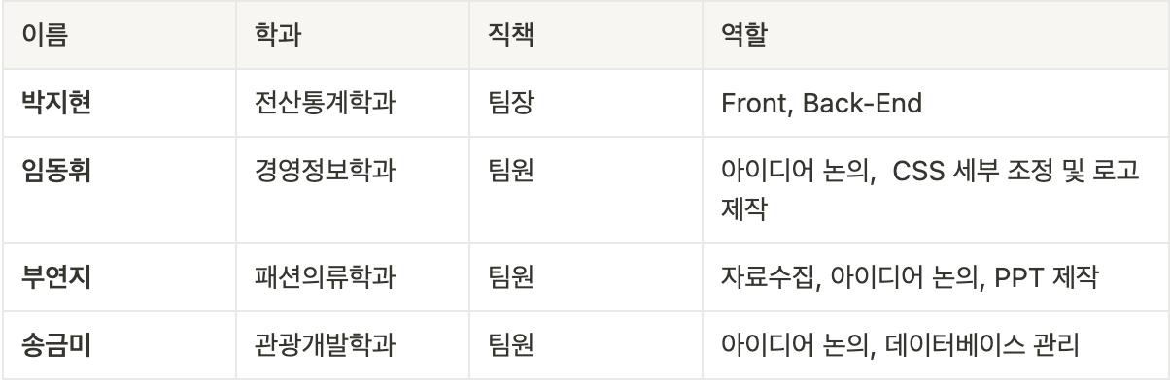
오픈소스개발방법론
2. 역할분담

Slide 6
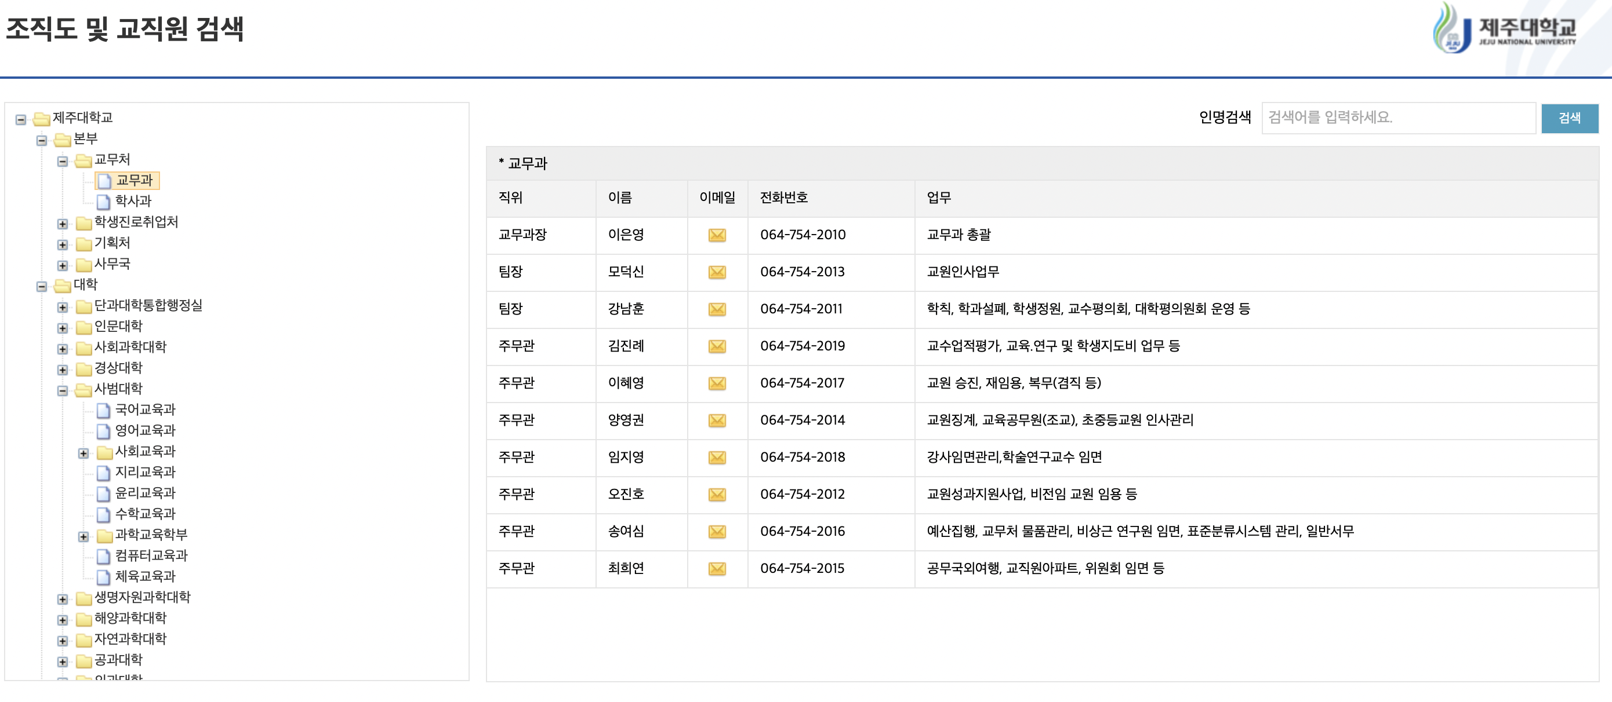
오픈소스개발방법론
3.데이터 수집
Notes:
제주대학교 조직도 사이트를 통해 필요한(학우들이 잘 쓸만한 데이터만을 선정해) 데이터를 가져와 데이터베이스에 데이터를 저장했습니다.

Slide 7
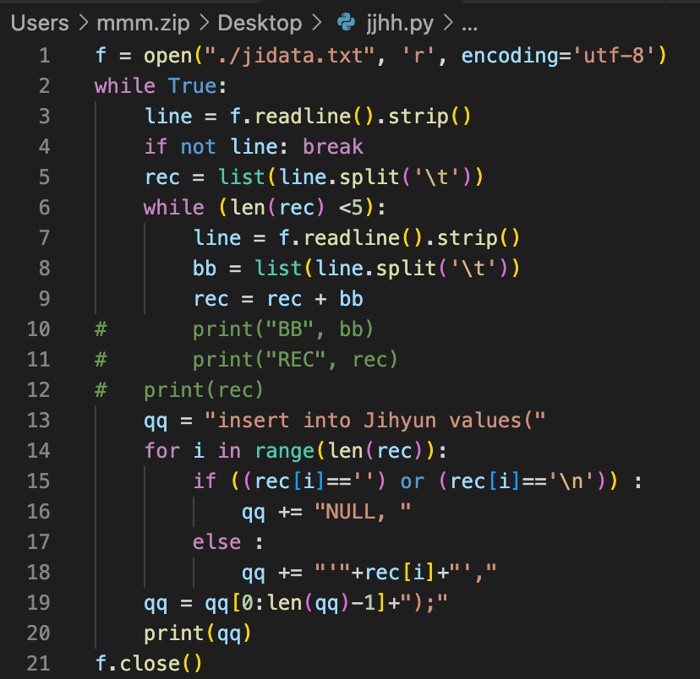
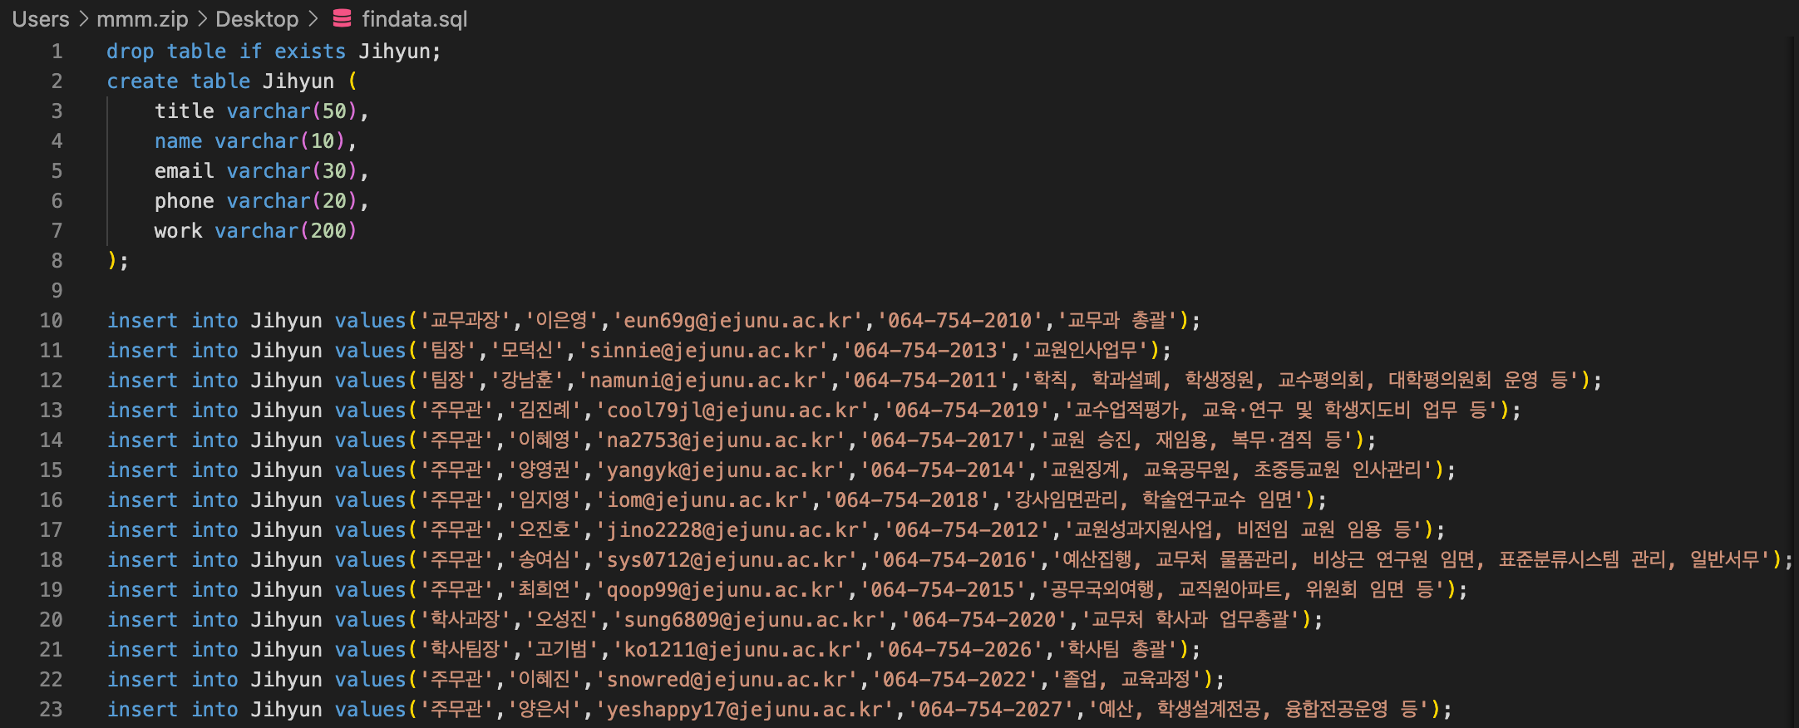
오픈소스개발방법론
3.데이터 수집
Notes:
데이터베이스에 저장하기 위해 해당 파이썬 코드를 통해 jidata.txt에 데이터를 수집한 후 파싱함.
파이썬 코드를 통해 오른쪽의 sql 파일로 변환하고 테이블을 생성함.

Slide 8
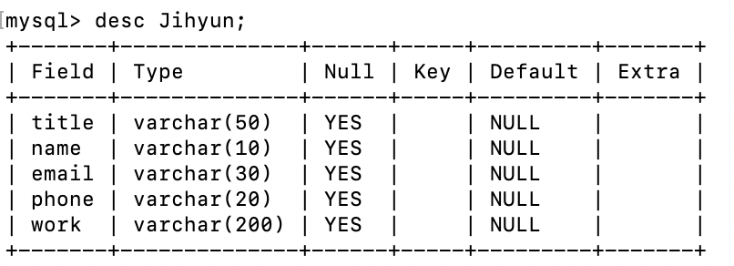
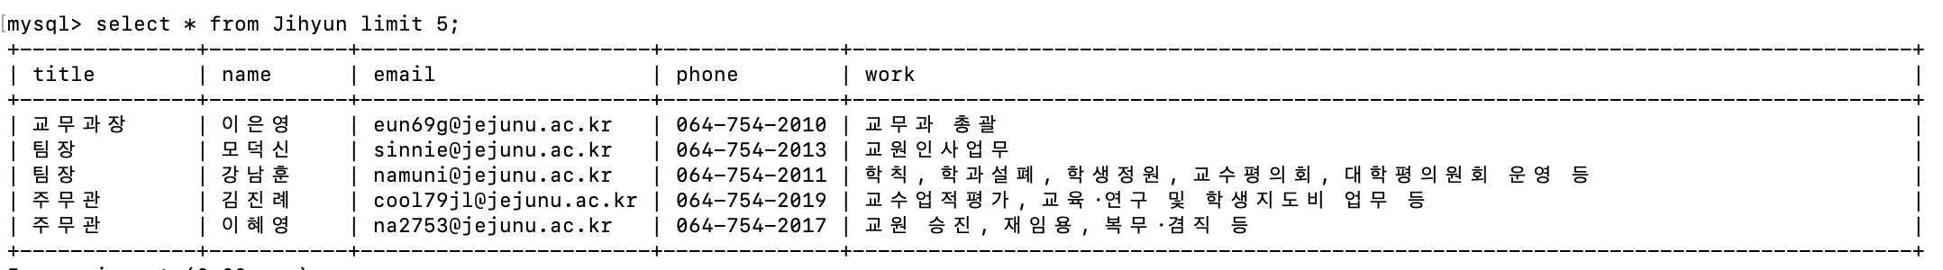
오픈소스개발방법론
3.데이터 수집
Notes:
데이터베이스에 들어간 상태

Slide 9
오픈소스개발방법론
3.데이터 수집
Notes:
데이터베이스에 들어간 상태

Slide 10
오픈소스개발방법론
4.Servlet과 JSP
내용 설명

Slide 11
오픈소스개발방법론
4.Servlet과 JSP
내용 설명
참고사이트
https://bangu4.tistory.com/35
https://swjeong.tistory.com/13?category=778820

Slide 12
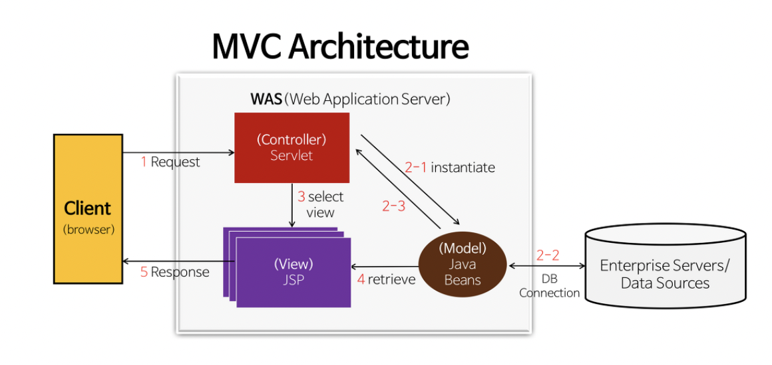
오픈소스개발방법론
5.MVC패턴
Notes:
이 그림이 들어갔으면 좋겠어요
최대한 MVC패턴을 사용해보려고 노력했다.

Slide 13
오픈소스개발방법론
6.Git 사용내역
넣을 수 있는 건 다 넣을까요
아니면 자세한건 당일 발표할 때 github 들어가서 보여주는 것도 하나의 방안이고요
Notes:
이 그림이 들어갔으면 좋겠어요
최대한 MVC패턴을 사용해보려고 노력했다.

Slide 14
오픈소스개발방법론
7.시연
Notes:
이 그림이 들어갔으면 좋겠어요
최대한 MVC패턴을 사용해보려고 노력했다.

